Slide 1




BỘ CÔNG THƯƠNG
TRƯỜNG CĐ KINH TẾ – KỸ THUẬT CÔNG THƯƠNG
BÀI GIẢNG ĐIỆN TỬ CƠ BẢN
Thanh Hóa, 09/2024
Notes:
1

Slide 2

BÀI GIẢNG: ĐIỆN TỬ CƠ BẢN
Học phần Tự động hóa & Kỹ thuật Điện tử
Trường cao đẳng kinh tế kỹ thuật Công Thương
Chương trình Đào tạo hệ Trung cấp

Slide 3
MỤC TIÊU MÔN HỌC
Nắm vững nguyên lý hoạt động của các linh kiện điện tử thụ động và tích cực.
Hiểu rõ cấu tạo, nguyên lý làm việc của Diode, BJT, FET và Op-Amp.
Khả năng phân tích và thiết kế các mạch điện tử cơ bản (chỉnh lưu, khuếch đại).
Sử dụng phần mềm mô phỏng mạch điện tử chuyên nghiệp (Proteus, Multisim).

Slide 4


CẤU TRÚC CHƯƠNG TRÌNH HỌC
Phần 1: Linh Kiện Thụ Động
Phần 2: Linh Kiện Bán Dẫn
Khái niệm dòng điện, điện áp, Điện trở, Tụ điện, Cuộn cảm và định luật Ohm cơ bản.
Lý thuyết bán dẫn P-N, Diode, Transistor lưỡng cực (BJT), Transistor trường (FET).

Slide 5

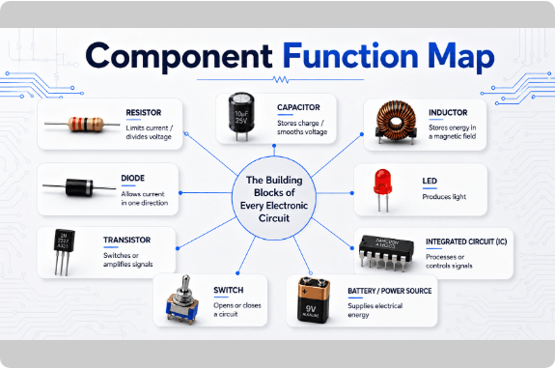

CHƯƠNG 1: KHÁI NIỆM MẠCH ĐIỆN TỬ
Mạch điện tử là sự kết hợp của các linh kiện điện tử để thực hiện các chức năng cụ thể như xử lý, khuếch đại và biến đổi tín hiệu.
Định luật Ohm là nền tảng cốt lõi trong việc phân tích mọi mạch điện.

Slide 6
ĐIỆN TRỞ (RESISTOR)
Chức năng: Cản trở dòng điện trong mạch và phân áp.
Ký hiệu & Đơn vị: Ký hiệu R, đơn vị Ohm (Ω).
Phân loại: Điện trở cố định, biến trở, quang trở, nhiệt trở.
Cách đọc: Đọc theo vòng màu tiêu chuẩn hoặc mã số SMD.

Slide 7
BẢNG MÃ MÀU ĐIỆN TRỞ
Màu sắc | Giá trị số | Hệ số nhân | Sai số
Đen / Nâu | 0 / 1 | 100 / 101 | - / 1%
Đỏ / Cam | 2 / 3 | 102 / 103 | 2% / -
Vàng / Lục | 4 / 5 | 104 / 105 | - / 0.5%
Vàng Kim (Gold) | - | 0.1 | 5%

Slide 8

TỤ ĐIỆN (CAPACITOR)
Tụ điện có khả năng tích tụ năng lượng dưới dạng điện trường và phóng điện khi cần thiết.
Tụ phân cực (tụ hóa).
Tụ không phân cực (tụ gốm, mica).
Đơn vị dung lượng: Farad (F), thường dùng μF, nF, pF.
Chặn dòng DC, cho dòng AC đi qua.

Slide 9
CUỘN CẢM VÀ BIẾN ÁP
Cuộn cảm (L): Tích lũy năng lượng dưới dạng từ trường, cản trở sự biến thiên của dòng điện.
Cảm kháng: (tăng theo tần số).
Máy biến áp: Biến đổi điện áp AC dựa trên hiện tượng cảm ứng điện từ.

Slide 10
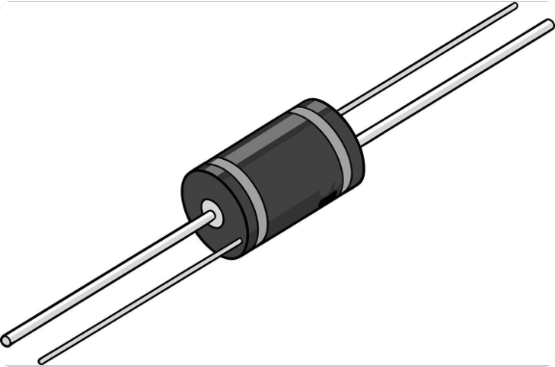
CHƯƠNG 2: BÁN DẪN VÀ DIODE
Chất bán dẫn (Silicon, Germanium) có độ dẫn điện nằm giữa chất dẫn điện và chất cách điện.
Bán dẫn loại P (chứa lỗ trống) và Bán dẫn loại N (chứa electron tự do).

Slide 11
LỚP TIẾP GIÁP P-N
Khi ghép lớp P và N, các hạt dẫn khuếch tán tạo thành vùng nghèo.
Phân cực thuận: Nối cực dương nguồn vào P, cực âm vào N → Dòng điện chạy qua dễ dàng.
Phân cực ngược: Mở rộng vùng nghèo → Ngăn cản dòng điện.

Slide 12

DIODE BÁN DẪN CƠ BẢN
Diode là linh kiện bán dẫn chỉ cho dòng điện đi theo một chiều duy nhất từ Anode (A) sang Cathode (K).
Ứng dụng chính: Chỉnh lưu nguồn AC thành DC, bảo vệ ngược cực, cắt sóng tín hiệu.

Slide 13


MÔ PHỎNG HOẠT ĐỘNG DIODE
[VIDEO MÔ PHỎNG: DÒNG ĐIỆN QUA DIODE KHI PHÂN CỰC THUẬN/NGƯỢC]

Slide 14
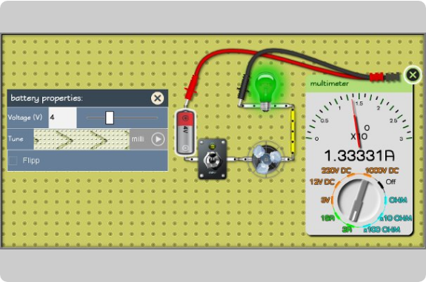

MẠCH CHỈNH LƯU NỬA CHU KỲ
Chỉ cho bán kỳ dương của dòng xoay chiều đi qua tải.
Nhược điểm: Hiệu suất thấp, độ gợn sóng điện áp cao.

Slide 15

MẠCH CHỈNH LƯU CẦU CẢ CHU KỲ
Sử dụng 4 Diode mắc dạng cầu giúp tận dụng cả hai bán kỳ của tín hiệu AC vào.
Sử dụng thêm tụ lọc C để làm phẳng điện áp DC đầu ra.

Slide 16
MÔ PHỎNG MẠCH CHỈNH LƯU CẦU
[VIDEO MÔ PHỎNG: DẠNG SÓNG VÀO/RA VỚI TỤ LỌC C TRÊN OSCILLOSCOPE]

Slide 17
DIODE ZENER VÀ ỨNG DỤNG
Hoạt động ở chế độ phân cực ngược trong vùng đánh thủng Zener.
Giữ điện áp đầu ra ổn định không đổi (VZ).
Ứng dụng: Mạch ổn áp điện áp DC đơn giản.

Slide 18

DIODE PHÁT QUANG (LED)
LED chuyển đổi điện năng trực tiếp thành quang năng khi phân cực thuận.
Cần điện trở hạn dòng Rlimit để tránh hỏng LED.

Slide 19
CHƯƠNG 3: TRANSISTOR BJT
BJT (Bipolar Junction Transistor) là linh kiện bán dẫn 3 cực: Emitter (E), Base (B), Collector (C).
Dòng IB điều khiển dòng IC.
Hệ số khuếch đại dòng: β (Beta).
Hai loại BJT chính: NPN và PNP.

Slide 20

NGUYÊN LÝ HOẠT ĐỘNG CỦA BJT
Ba vùng hoạt động của BJT:
1. Vùng khuếch đại (Tuyến tính) | 2. Vùng bão hòa (Đóng công tắc) | 3. Vùng ngắt (Mở công tắc)

Slide 21
MÔ PHỎNG BJT LÀM SWITCH
[VIDEO MÔ PHỎNG: BJT ĐÓNG NGẮT RƠ-LE VÀ ĐÈN TẢI HIGH-POWER]

Slide 22
MẠCH KHUẾCH ĐẠI EMITTER CHUNG (CE)
Cấu hình khuếch đại phổ biến nhất.
Khuếch đại cả điện áp và dòng điện với tín hiệu đầu ra đảo pha 180o.
Định thiên bằng phân áp điện trở để điểm làm việc Q ổn định.

Slide 23
CHƯƠNG 4: TRANSISTOR TRƯỜNG FET
FET là linh kiện điều khiển bằng điện áp (với BJT điều khiển bằng dòng điện).
Các cực: Gate (G), Drain (D), Source (S).
Trở kháng đầu vào của FET rất cao (gần như bằng vô cùng).

Slide 24
MOSFET CÔNG SUẤT
E-MOSFET: Kênh dẫn tăng cường, dùng nhiều trong điện tử công suất.
Tốc độ đóng ngắt cực nhanh, điện trở RDS(on) rất nhỏ.
Ứng dụng: Mạch PWM điều khiển động cơ, nguồn xung SMPS.

Slide 25
SO SÁNH BJT VÀ MOSFET
Đặc tính | BJT | MOSFET
Điều khiển | Dòng điện (IB) | Điện áp (VGS)
Trở kháng vào | Trung bình / Thấp | Rất cao (> 109 Ω)
Tốc độ đóng ngắt | Trung bình | Rất nhanh
Tản nhiệt / Tải | Tải vừa và nhỏ | Tải công suất lớn

Slide 26

CHƯƠNG 5: OP-AMP BỘ KHUẾCH ĐẠI THUẬT TOÁN
Op-Amp là IC tích hợp có hệ số khuếch đại điện áp cực lớn.
Hai đầu vào: V(-) Đảo pha, V(+) Không đảo pha và một đầu ra Vout.

Slide 27

MẠCH KHUẾCH ĐẠI ĐẢO (INVERTING)
Tín hiệu đầu ra ngược pha với tín hiệu đầu vào.
Hệ số khuếch đại hoàn toàn phụ thuộc vào tỉ số điện trở phản hồi Rf và Rin.

Slide 28
MÔ PHỎNG MẠCH OP-AMP
[VIDEO MÔ PHỎNG: DẠNG SÓNG KHUẾCH ĐẠI VÀ CỘNG TÍN HIỆU VỚI LM741]

Slide 29
CHƯƠNG 6: IC TẠO XUNG NE555
IC định thời linh hoạt và huyền thoại trong kỹ thuật điện tử.
Chế độ Đa hài phi ổn (Astable): Tạo sóng vuông liên tục.
Ứng dụng: Mạch chớp nháy LED, tạo tín hiệu Clock, phát âm thanh.

Slide 30

TỔNG KẾT ĐẶC TÍNH MẠCH

Slide 31
TỔNG KẾT & THẢO LUẬN
Cảm ơn các em học sinh / sinh viên đã chú ý theo dõi!
Gợi ý bài tập về nhà:
1. Thiết kế mạch chỉnh lưu cầu 12V DC dùng 1N4007 và tụ lọc.
2. Mô phỏng mạch khuếch đại BJT CE trên phần mềm Proteus.

Slide 32



IMAGE SOURCES
https://turn2engineering.com/wp-content/uploads/2026/05/Component-Function-Map.png
Source: turn2engineering.com
https://static.vecteezy.com/system/resources/previews/069/020/315/non_2x/electronic-diode-illustration-for-circuit-diagrams-semiconductor-diode-clipart-for-electronics-projects-vector.jpg
Source: www.vecteezy.com
https://lab-assets.dcaclab.com/dcaclab-home.png
Source: dcaclab.com

